Slide 1





Capacitação em Circuitos Fotônicos em Silício.
March Zender Interferometer
CURSOS, CAPACITAÇÃO E TREINAMENTOS
Edilberto Elias Xavier Junior

Slide 2


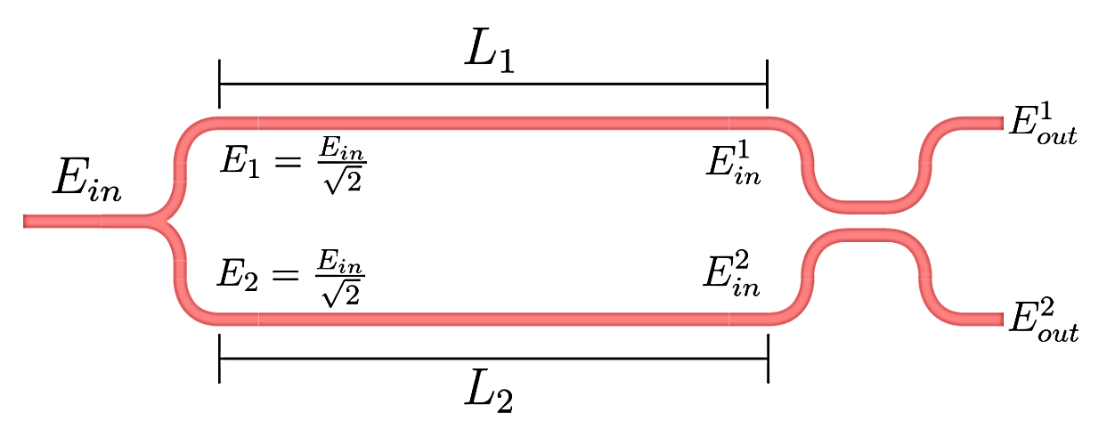


Geometria
OUT1
FSR = 1nm:
ΔL = 529.94μm
Comprimento L2 = 2649.72μm Comprimento L1 = 2119.78μm
FSR = 10nm:
ΔL = 52.99μm
Comprimento L2 = 264.97μm Comprimento L1 = 211.98μm
FSR = 20nm:
ΔL = 26.50μm
Comprimento L2 = 132.49μm Comprimento L1 = 105.99μm
IN
OUT2
Dimensão Importantes:
Altura = 0.22μm
Largura = 0.45μm
Raio de abertura = 5μm
Comprimento do Acoplador = 11.05μm
1

Slide 3
1. Transmissão

Slide 4
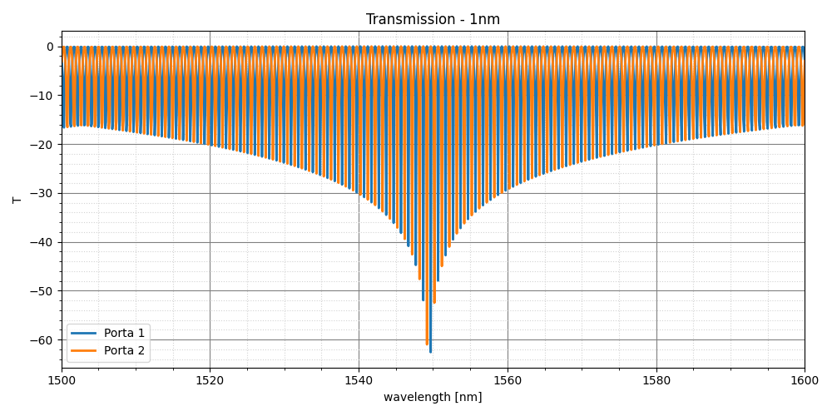
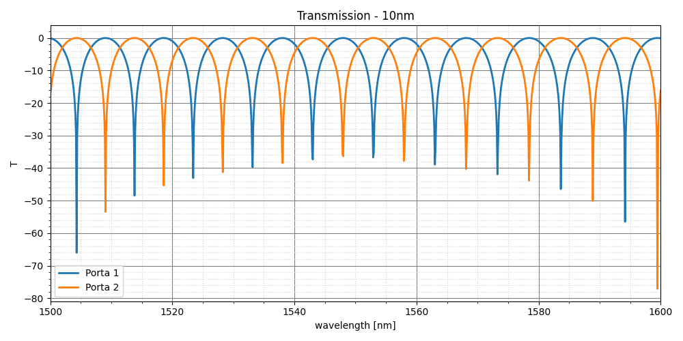
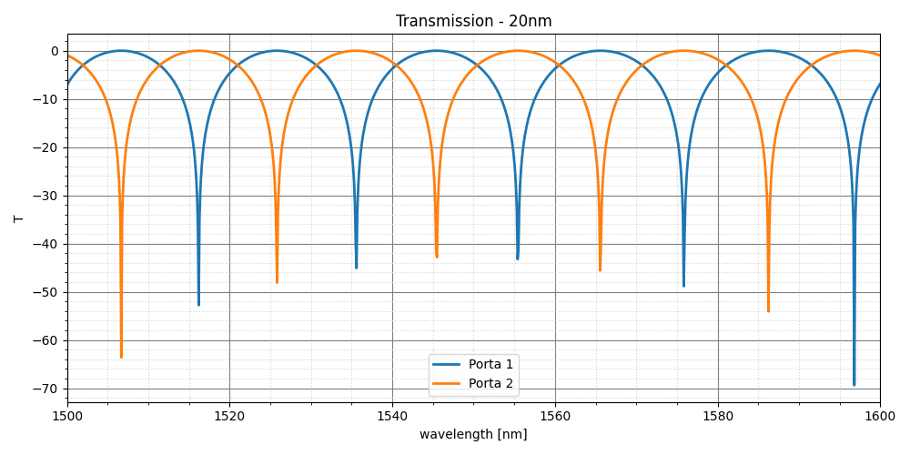
2.1 Transmissão x Comprimento de onda
FSR = 1nm
Dispositivos Ideais
FSR = 10nm
FSR = 20nm

Slide 5
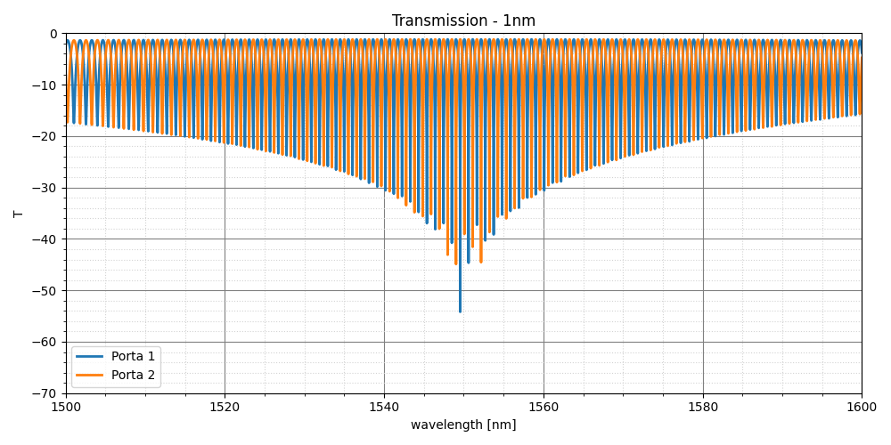
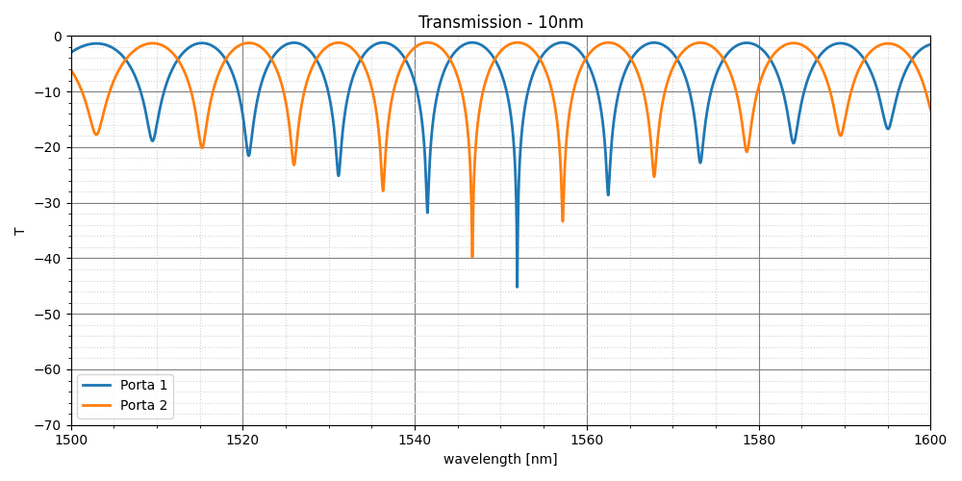
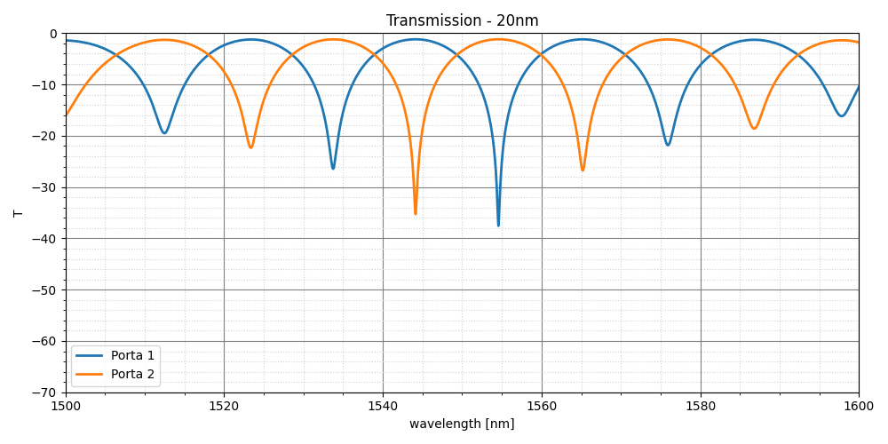
2.1 Transmissão x Comprimento de onda
FSR = 1nm
Dispositivos Reais
FSR = 10nm
FSR = 20nm

Slide 6
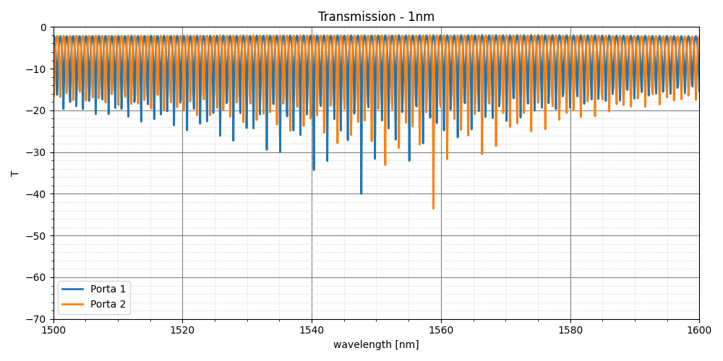
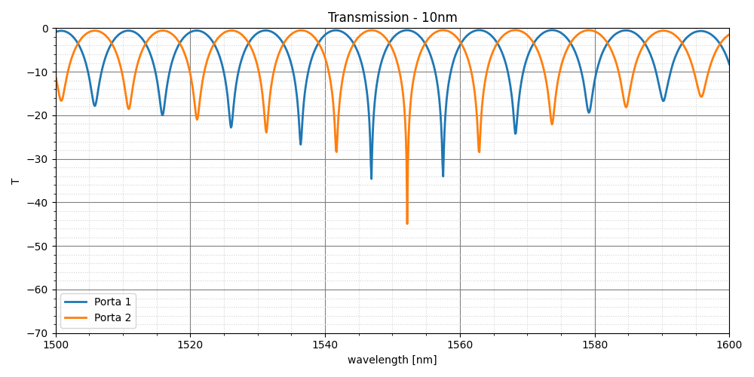
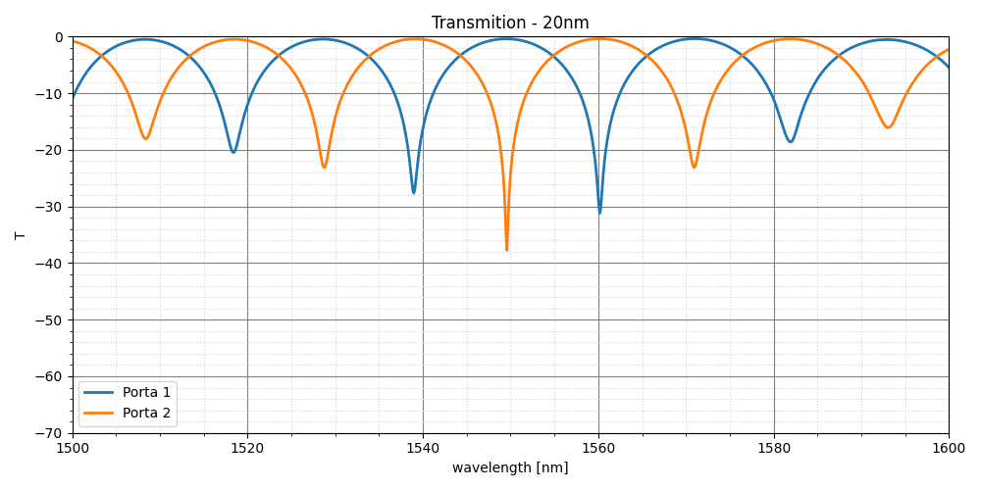
2.1 Transmissão x Comprimento de onda
FSR = 1nm
Dispositivos PDK SiePic
FSR = 10nm
FSR = 20nm

Slide 7
2. Free Spectral Range

Slide 8
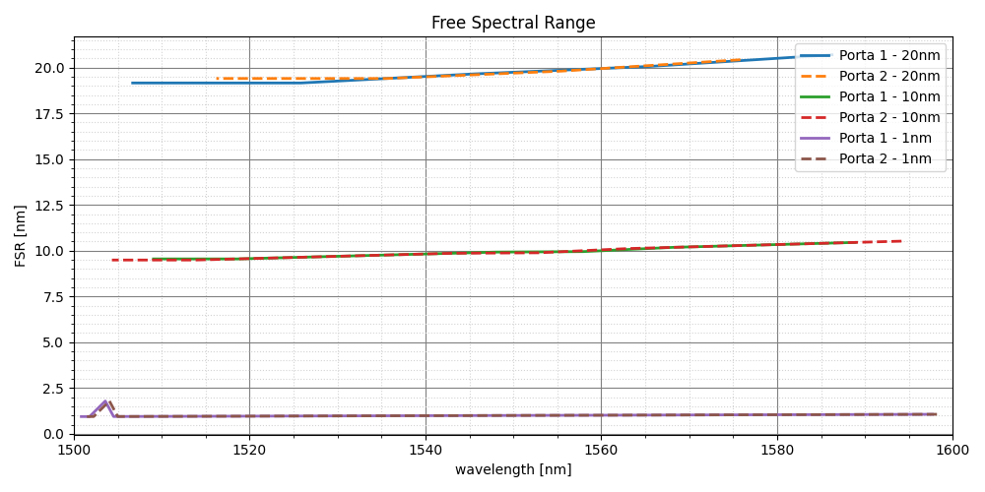
2.1 FSR x Comprimento de onda
Dispositivos Ideais

Slide 9
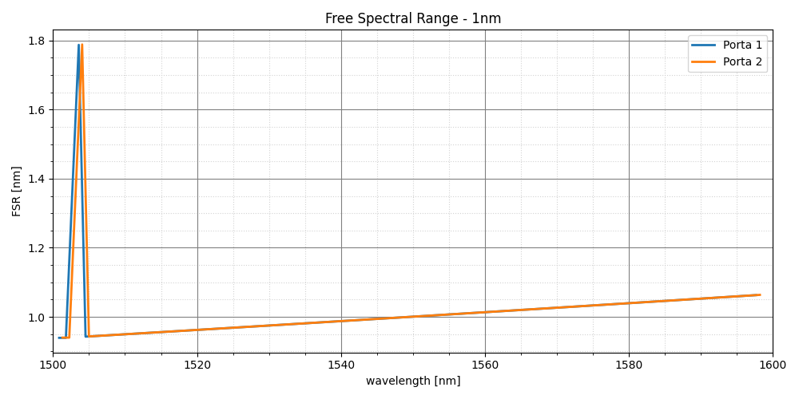
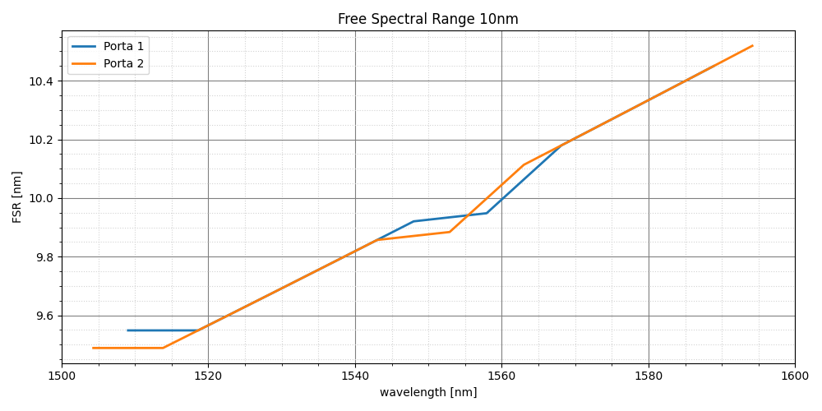
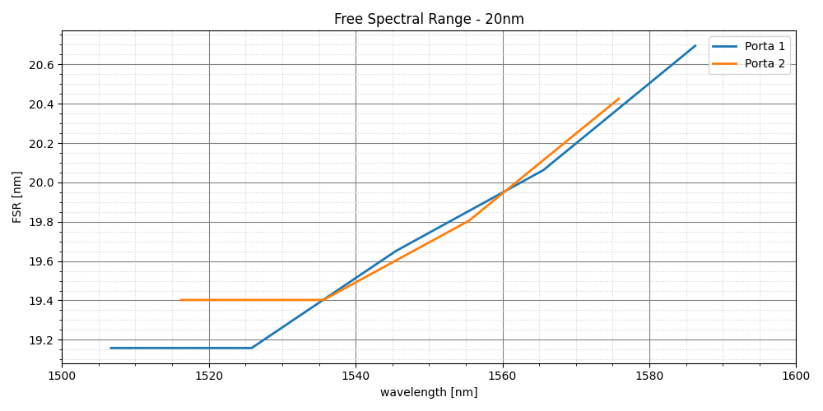
2.1 FSR x Comprimento de onda
FSR = 1nm
Dispositivos Ideais
FSR = 10nm
FSR = 20nm

Slide 10
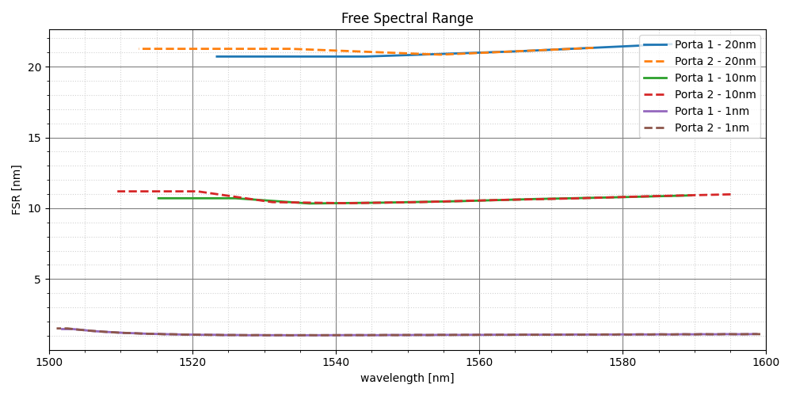
2.1 FSR x Comprimento de onda
Dispositivos Reais

Slide 11
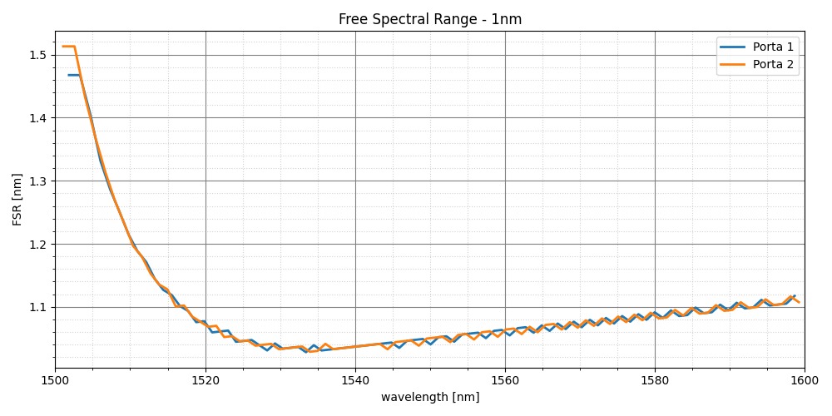
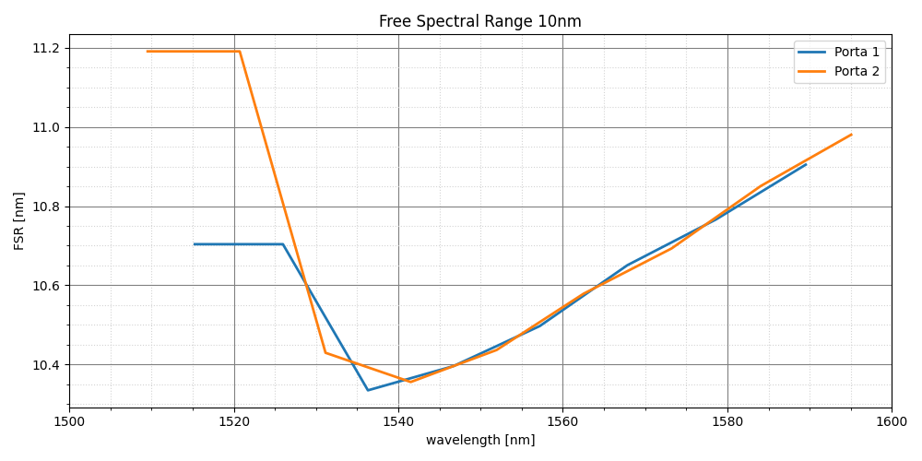
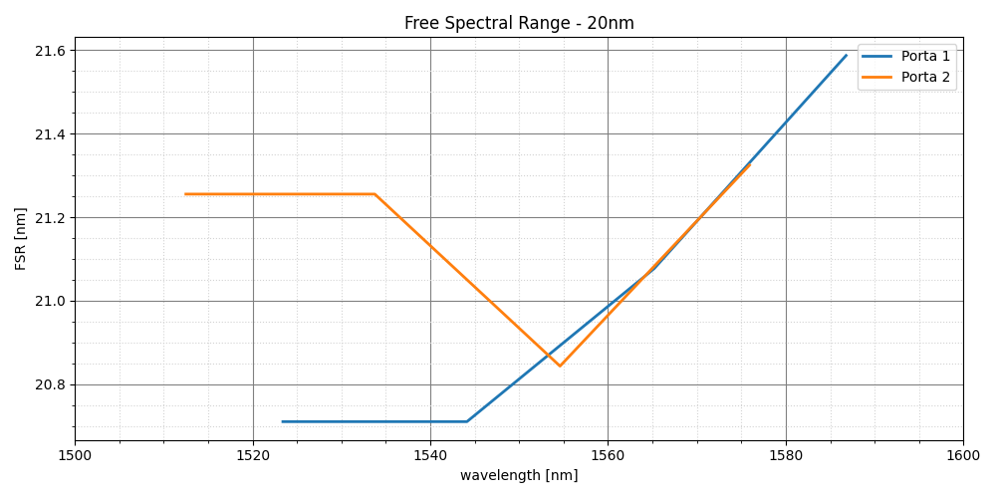
2.1 FSR x Comprimento de onda
FSR = 1nm
Dispositivos Reais
FSR = 10nm
FSR = 20nm

Slide 12
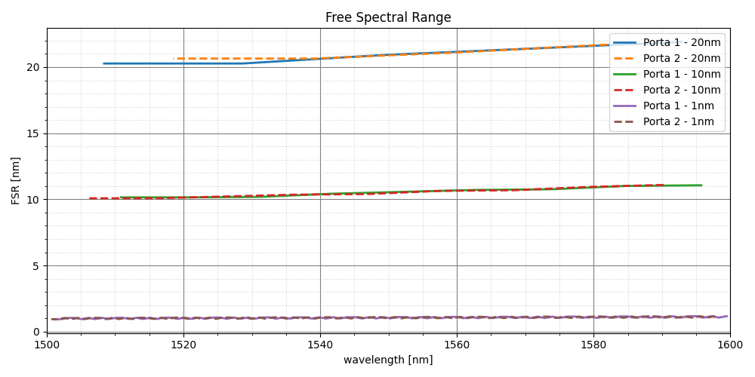
2.1 FSR x Comprimento de onda
Dispositivos PDK SiePic

Slide 13
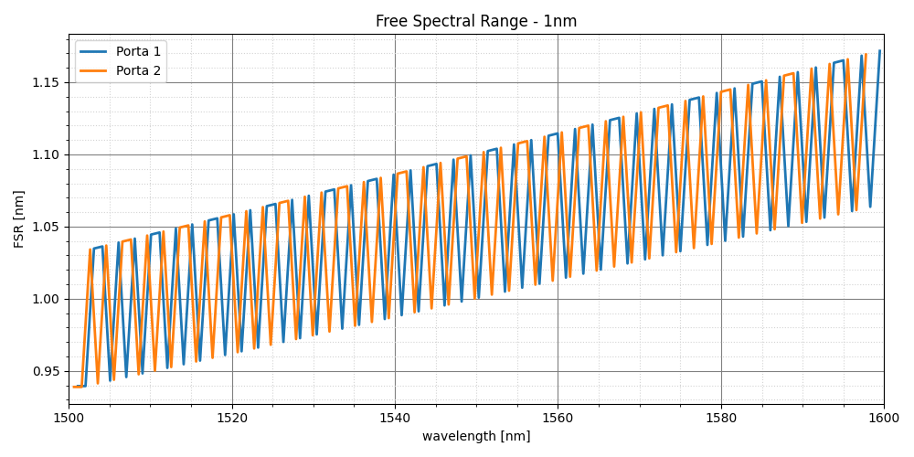
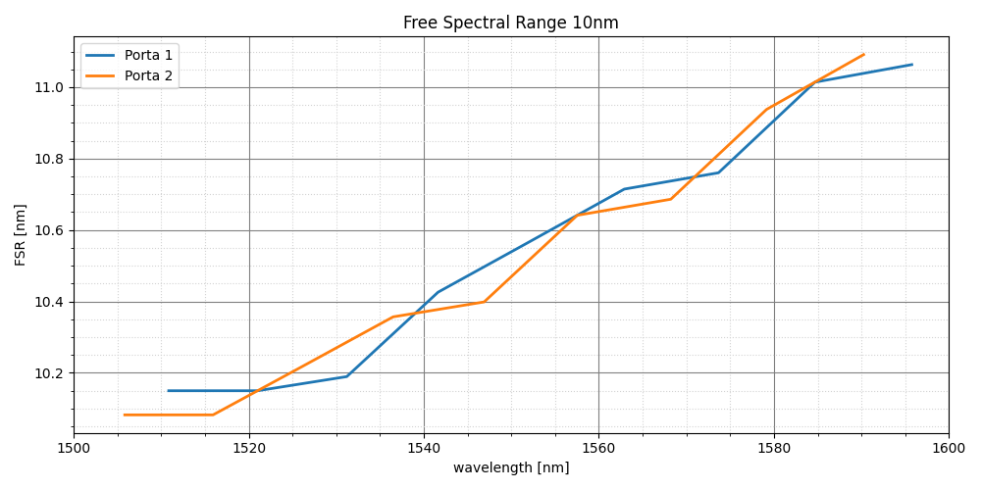
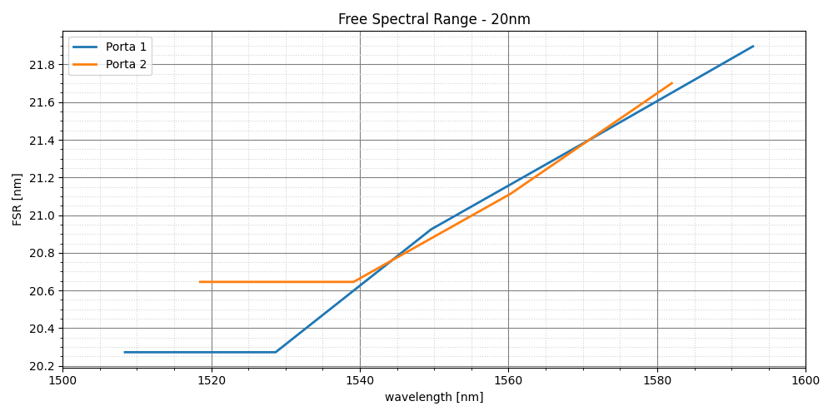
2.1 FSR x Comprimento de onda
FSR = 1nm
Dispositivos PDK SiePic
FSR = 10nm
FSR = 20nm

